Slide 1
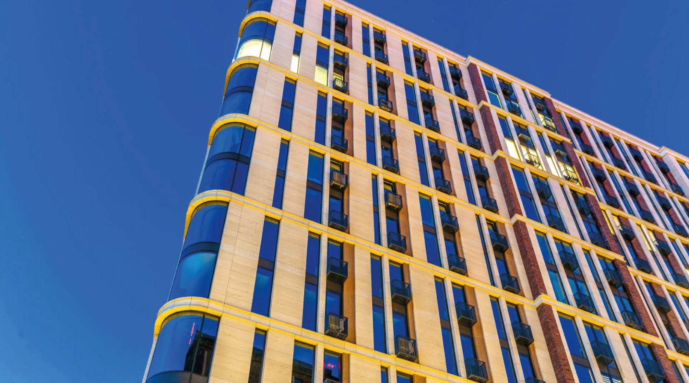
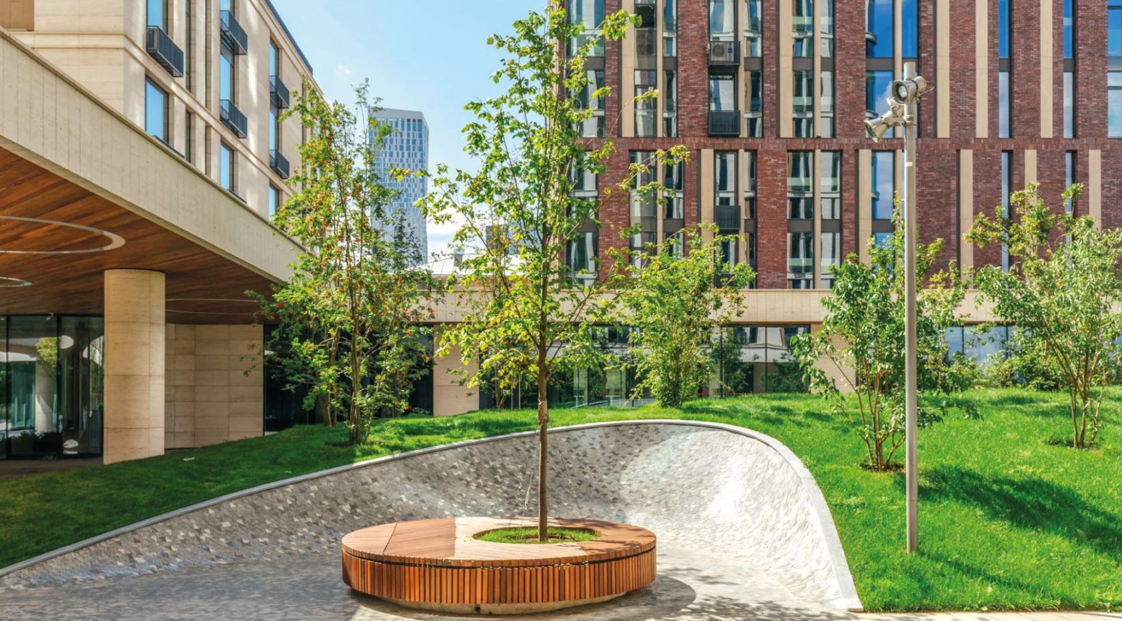
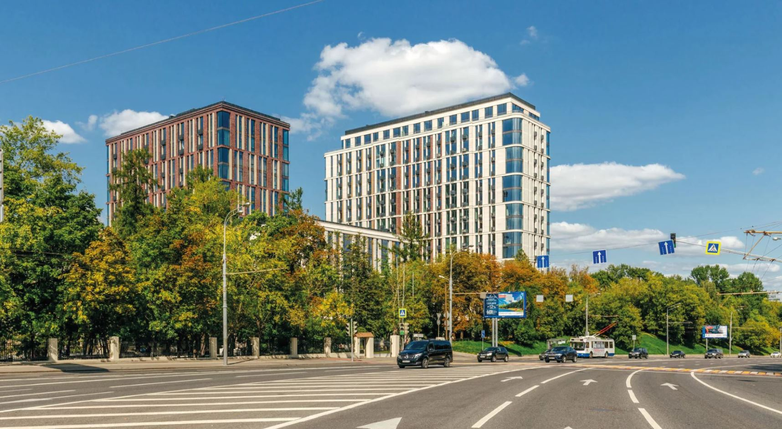
Отчёт о проведённых работах в ЖК Воробьев дом
Июль 2021 года

Slide 2
Уважаемые жильцы и собственники помещений!
Мы подготовили для вас краткий отчет о выполненных УК Воробьев дом работах в ЖК Воробьев дом за июль 2021 года.
Ваши пожелания и предложения по обслуживанию ЖК просим направлять: на почту info@uk-vorobievdom.ru, по телефону + 7 (495) 940-55-55 или через мобильное приложение «Домиленд».
С заботой о вас,
УК Воробьев дом

Slide 3
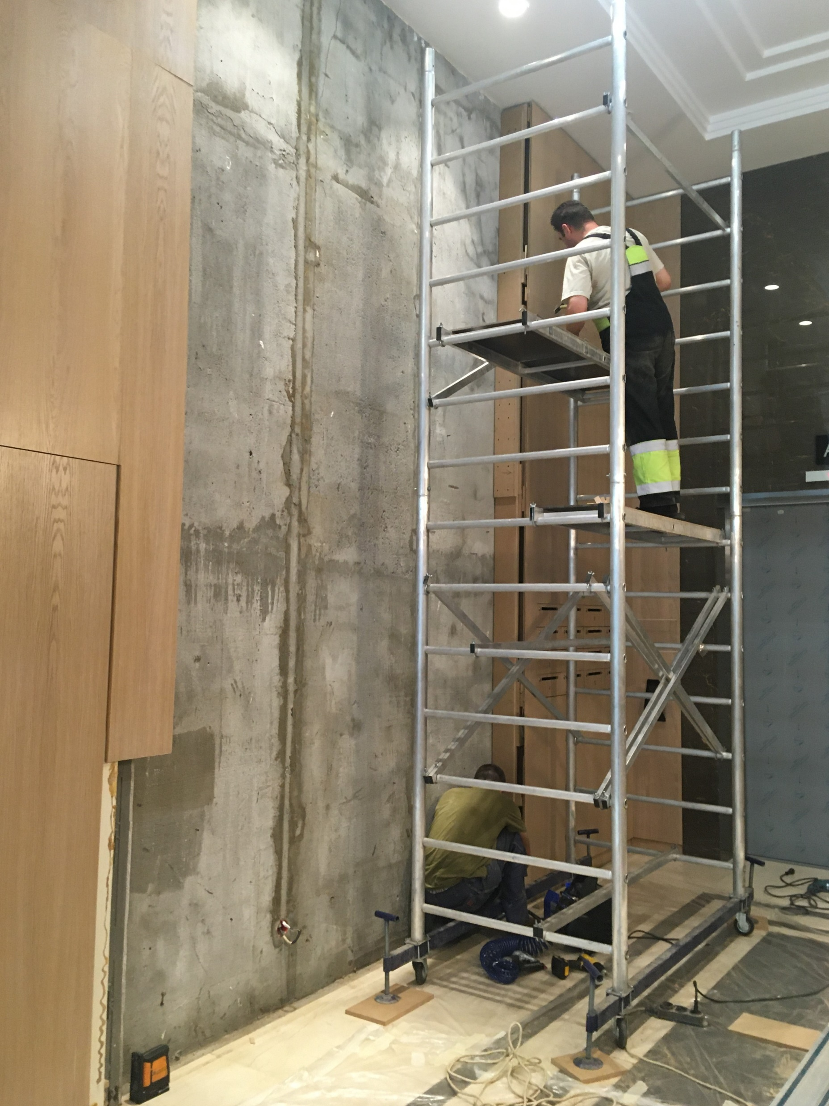
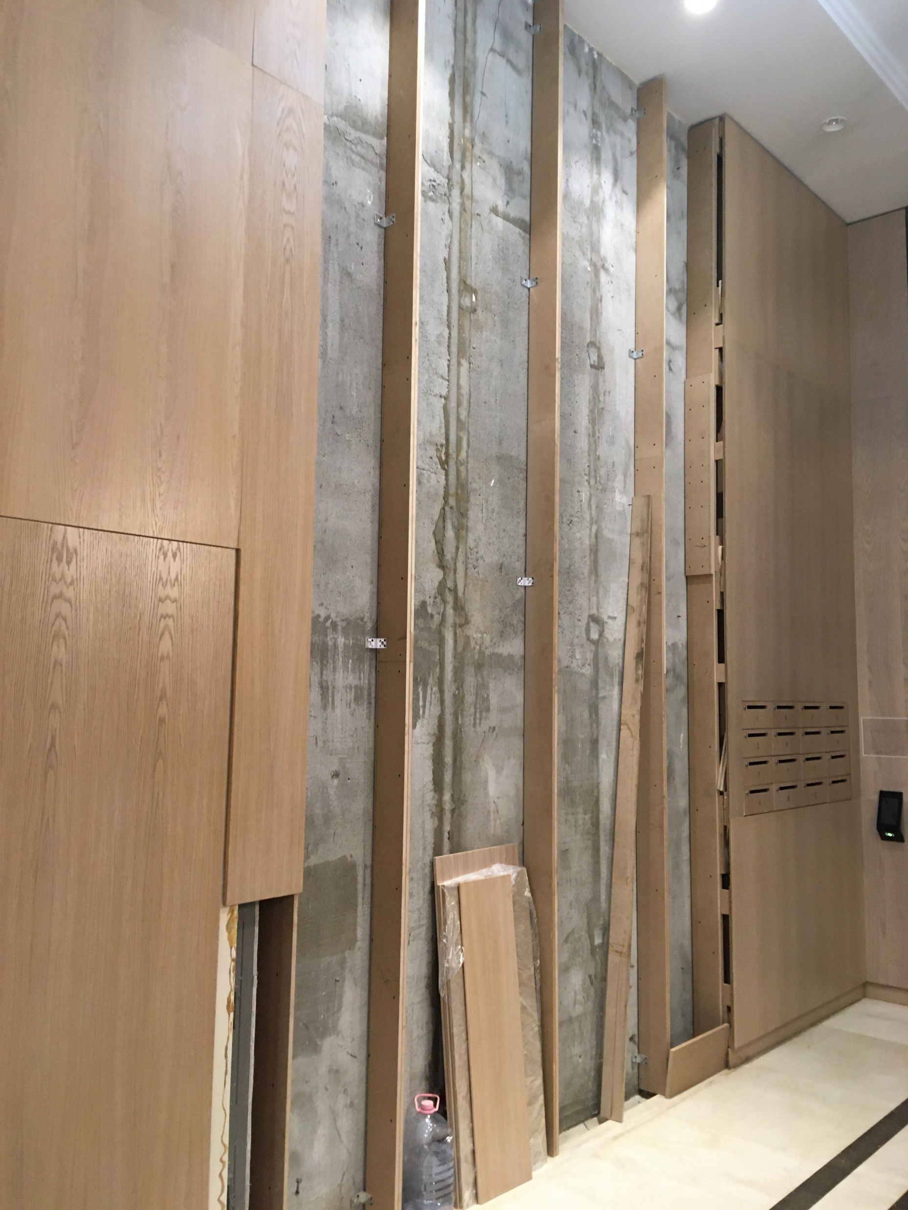
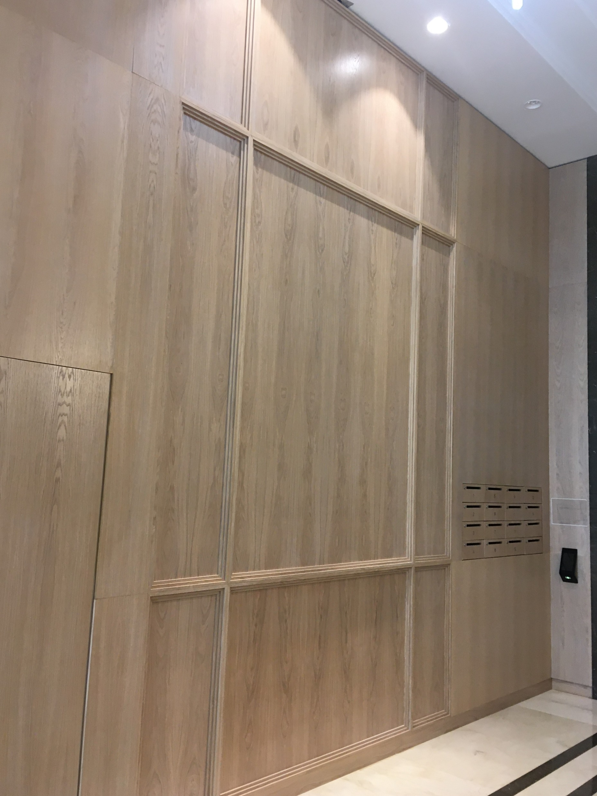
Выполнили замену декоративных панелей в холле подъезда № 1
Работы по благоустройству

Slide 4
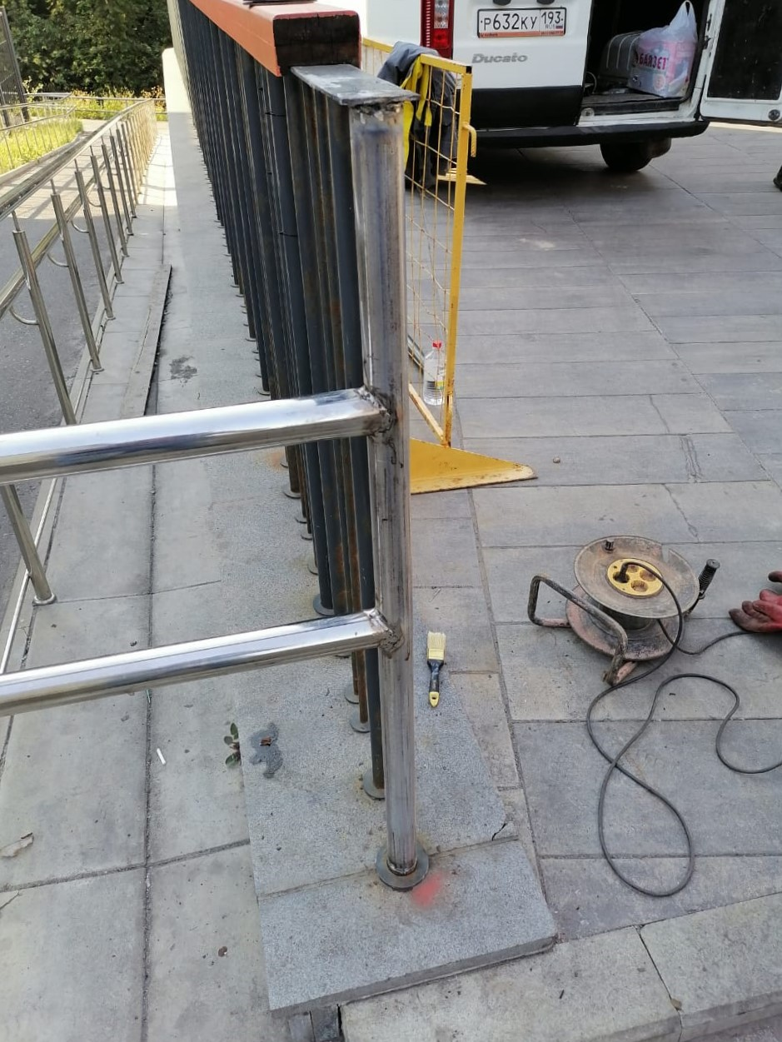
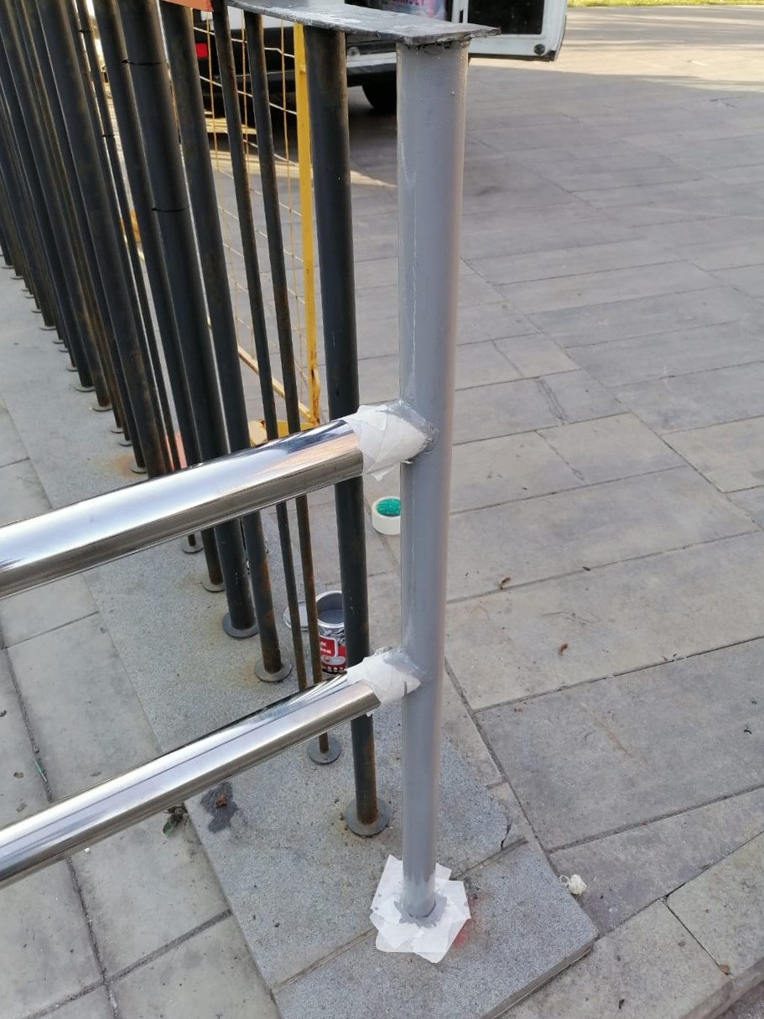
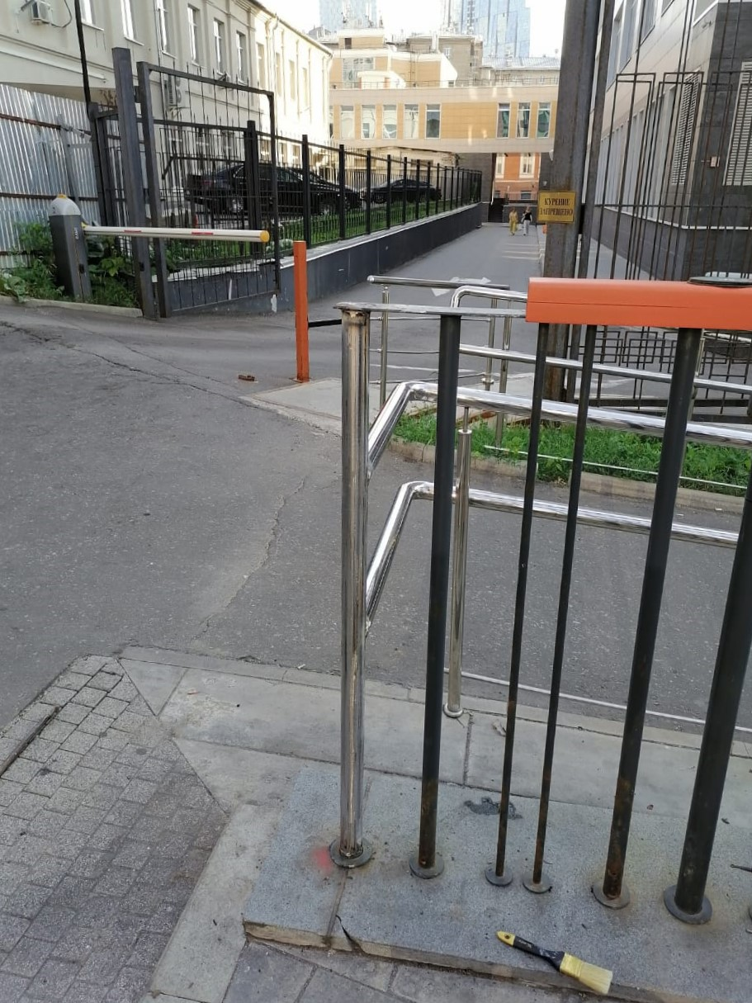
Осуществили ремонт поручня на пожарном въезде
Работы по благоустройству

Slide 5
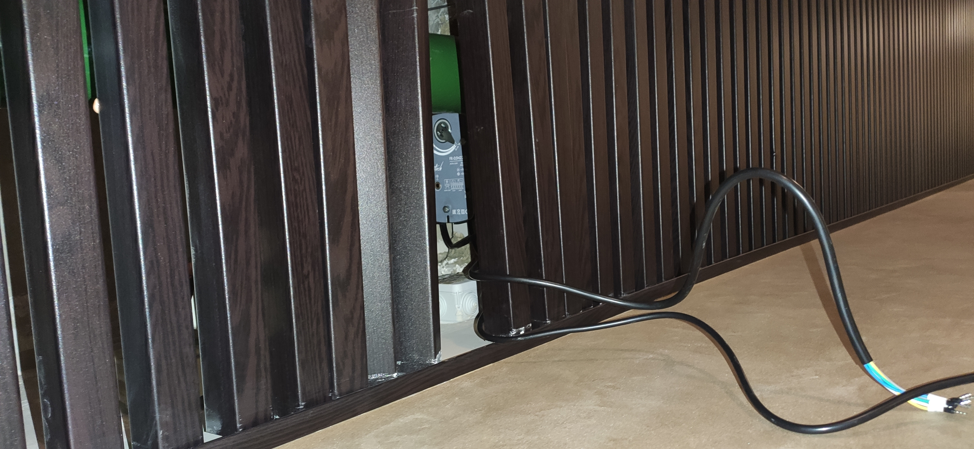
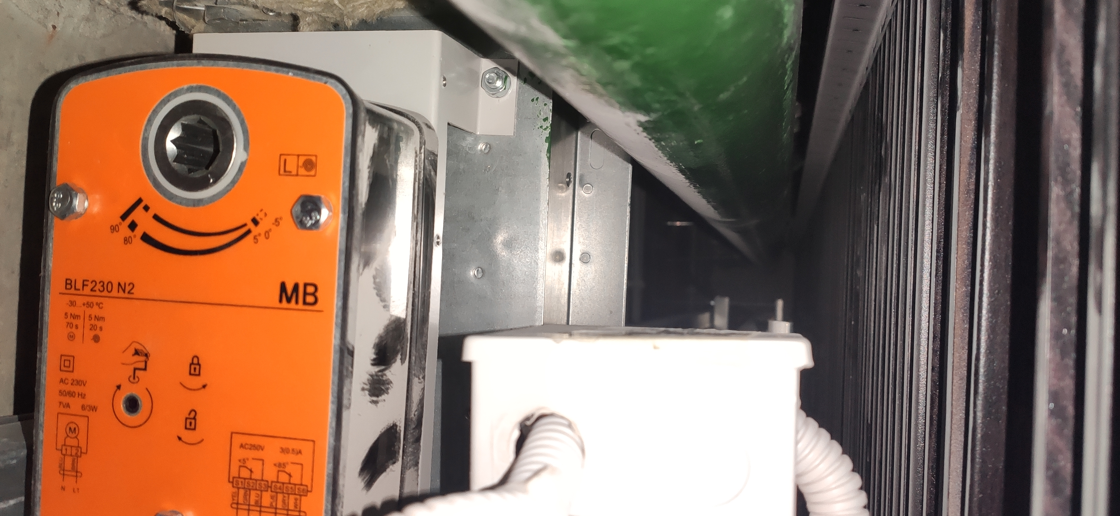
Провели замену и переподключение приводов огнезащитных клапанов в подъезде № 3 (5 шт.)
Работы по благоустройству

Slide 6
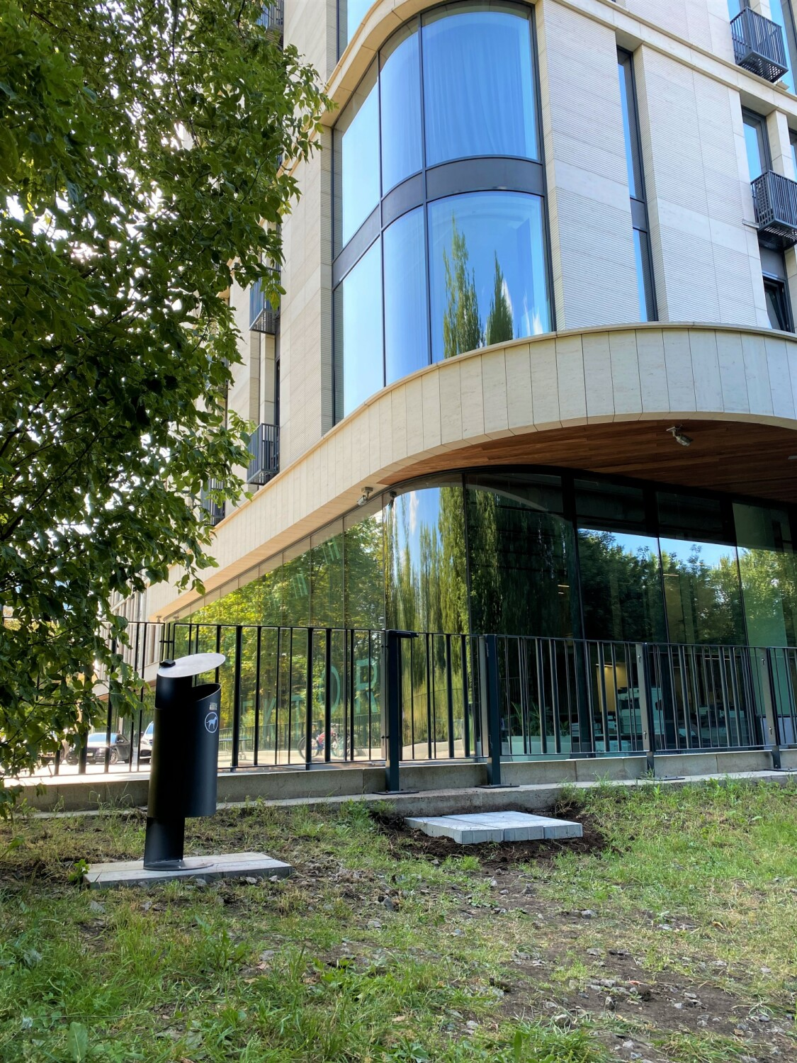
Установили урну для собак на выходе в парковую зону
Работы по благоустройству

Slide 7
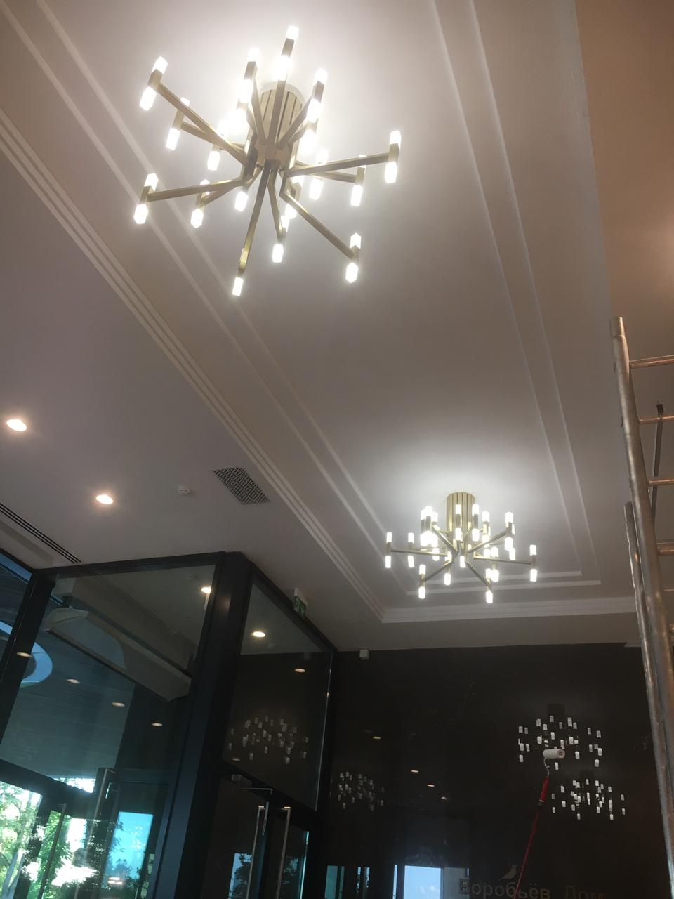
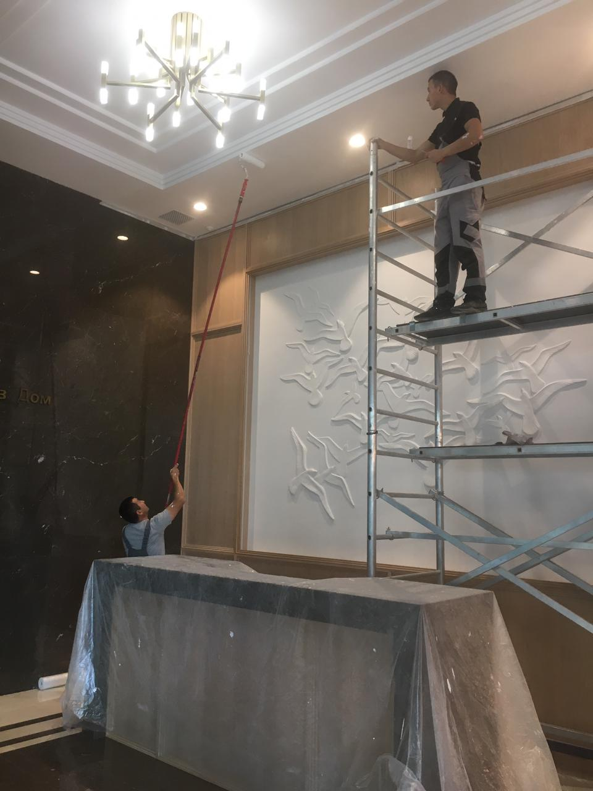
Провели ремонт потолка в подъезде № 1
Работы по благоустройству

Slide 8
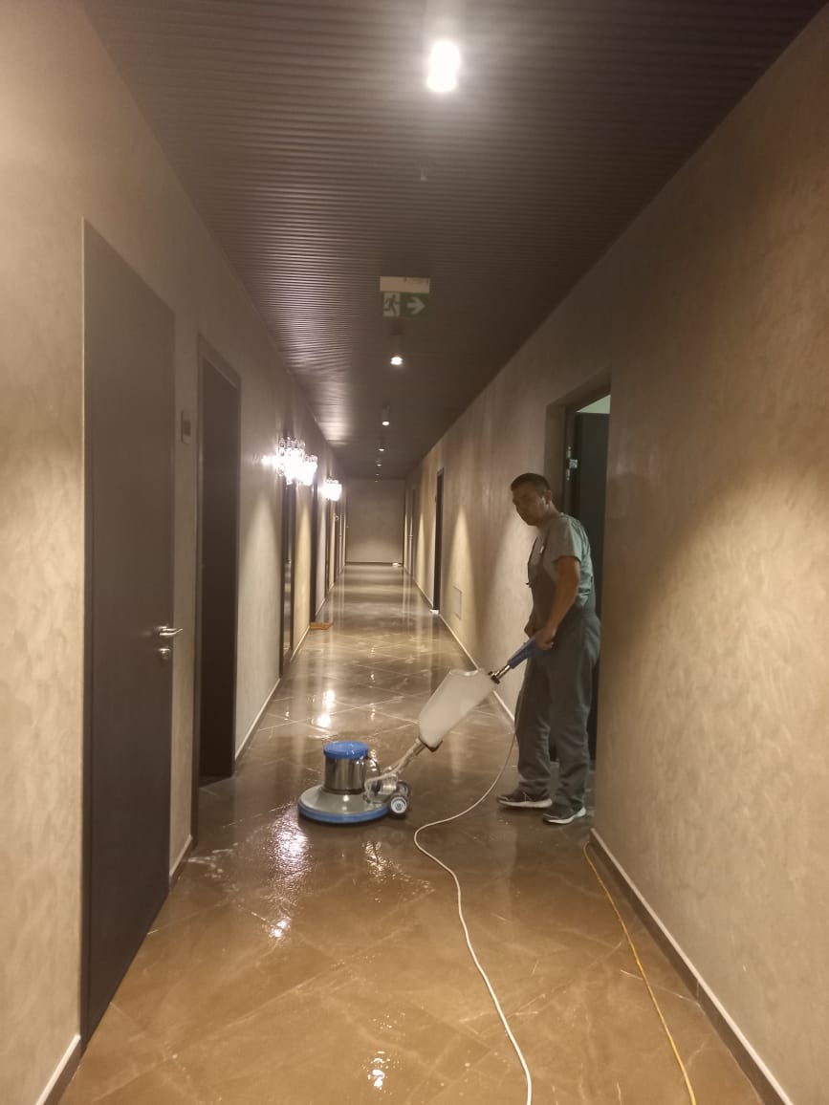
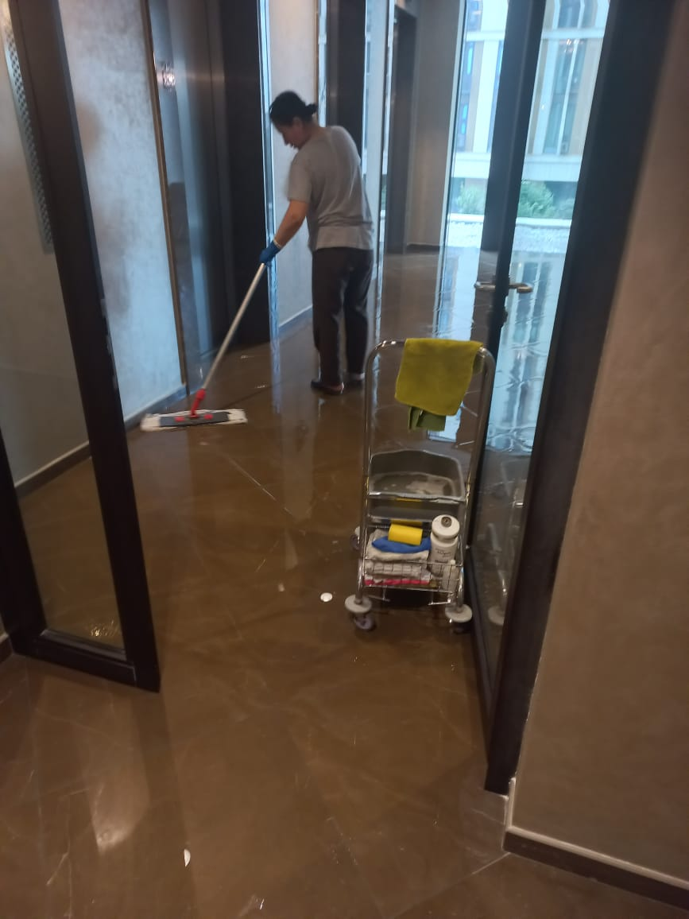
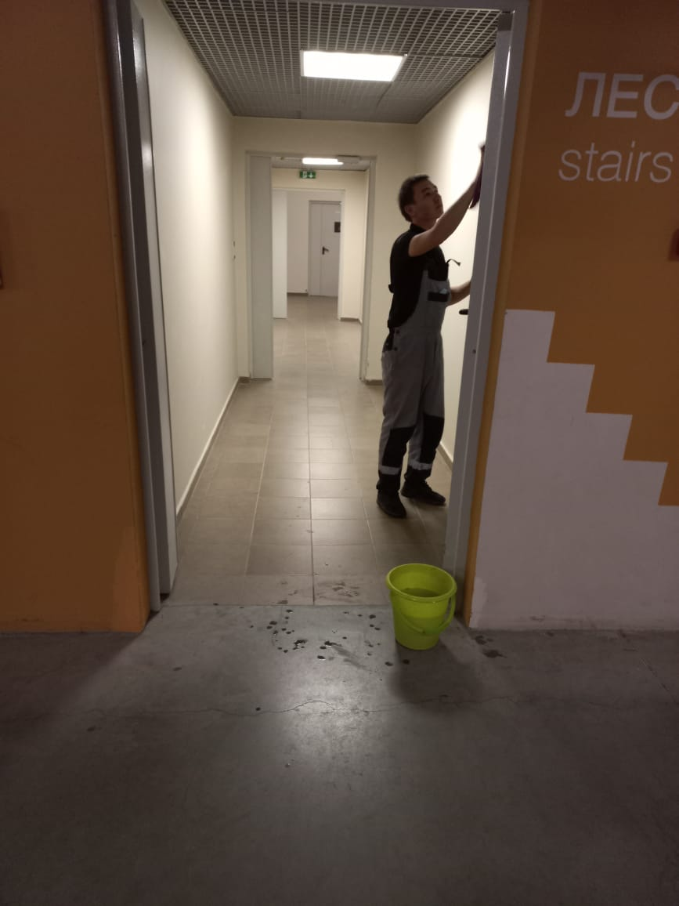
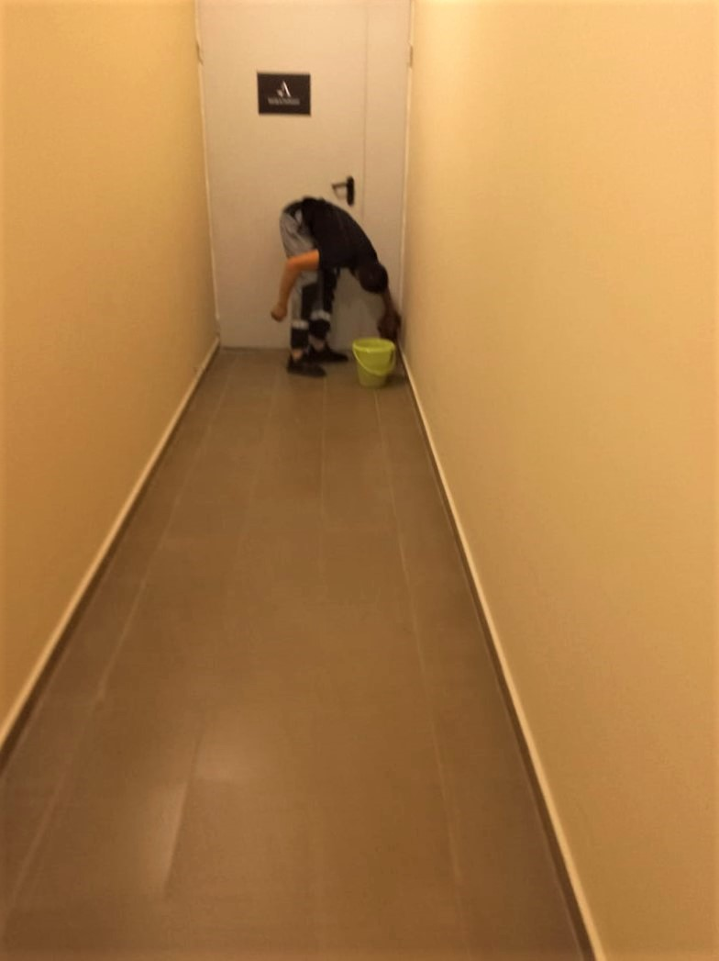
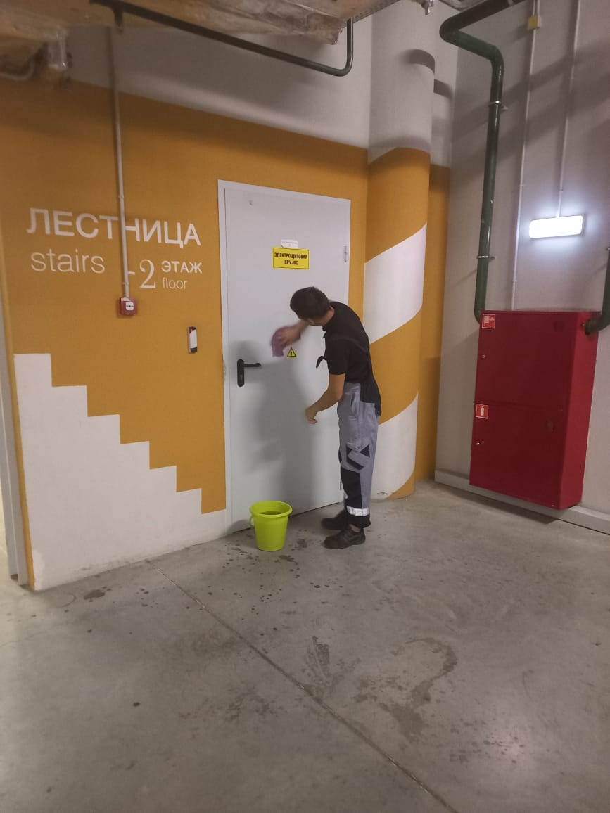
Выполнили шлифовку пола в подъезде № 3 и протирку технических дверей
Работы по благоустройству

Slide 9
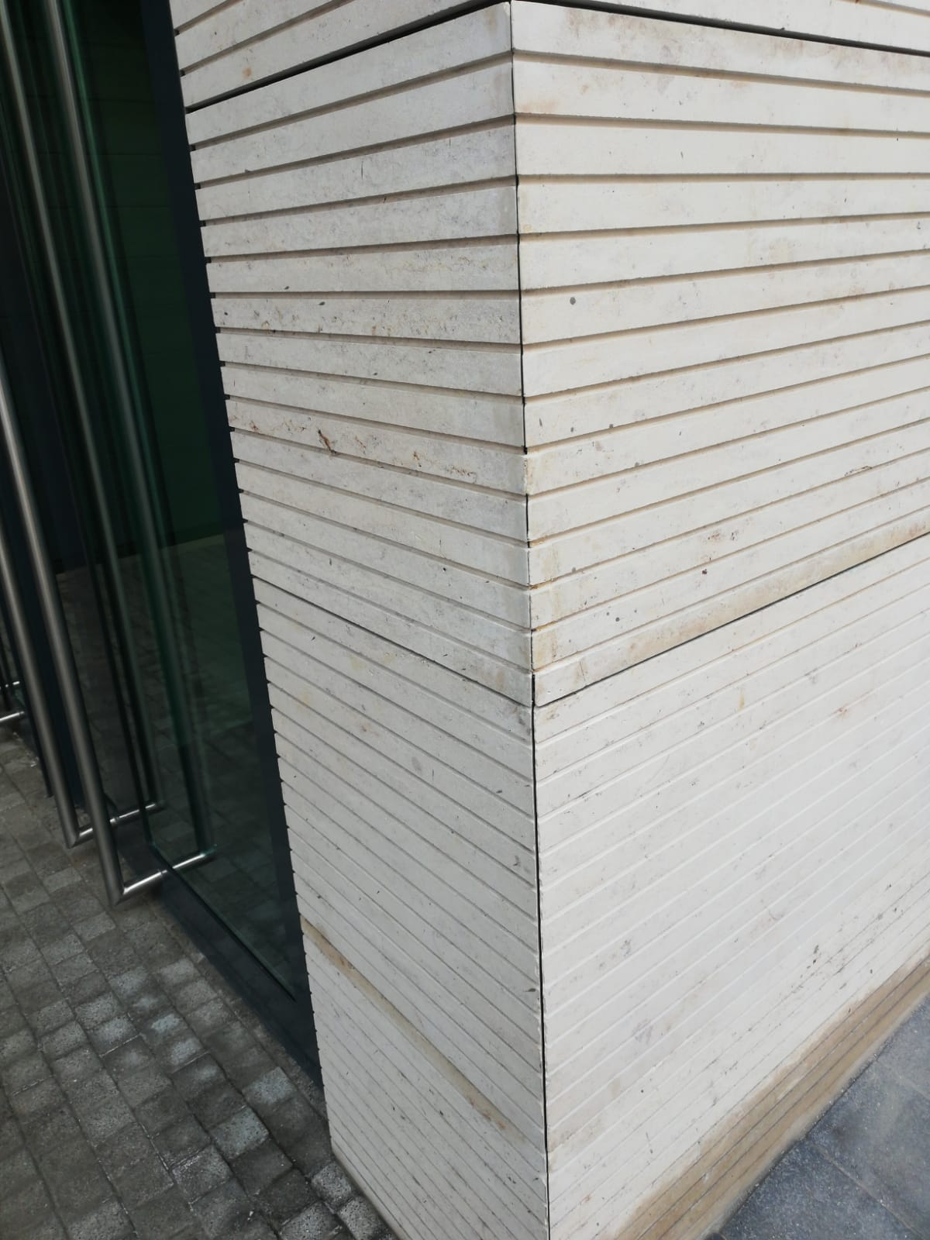
Провели реставрацию фасада при въезде в паркинг
Работы по благоустройству

Slide 10
Вывоз мусора
Организовали ежедневный сбор и вывоз хозяйственно-бытовых отходов. Ведём раздельный сбор мусора. Строительный мусор вывозится по отдельным заявкам.
 | 2021 | в т.ч. июль 2021
Бытовой мусор | 446,79 м³ | 79,2 м³
в т.ч. ТБО | 9,39 м³ | 4,8 м³
Строительный мусор | 397,6 м³ | 53,6 м³
Всего | 844,39 м³ | 132,8 м³
Утилизация элементов питания | 0 | 0

Slide 11
Инженерно-техническое обеспечение
Провели работы по устранению загрязнений, подтяжке контактов и по устранению неисправностей внутреннего освещения
Выполнили работы по техническому обслуживанию лифтов
Произвели осмотр и устранение неисправностей системы вентиляции, протяжку электрических соединений и мониторинг уровня шума
Провели регламентные работы по системе видеонаблюдения, системе оповещения, домофонии, контролю пропуска (СКУД) и диспетчеризации
Выполнили разборку и прочистку лежаковой части К1 в техническом канале подъезда № 3
Провели совместную с ПАО МОЭК опрессовку системы отопления
Осуществили техническое обслуживание шлагбаумов
Провели промывку сетей водоснабжения в подъезде № 3 после отключения стояков водоснабжения из-за засора в канализации
Оформили акт готовности к зимнему отопительному сезону, в том числе с филиалами МОЭК, Управой Раменки
Направили уведомления по неисправности счетчиков тепла

Slide 12
Работа с заявками
За июль 2021 года выполнили 183 заявки через систему «Домиленд»
Тип заявки | 2021 | в т.ч. июль 2021
Пропуск | 1 075 | 139
Диспетчерская служба (в т. ч. аварийные заявки) | 321 | 44
Всего | 1 396 | 183

Slide 13
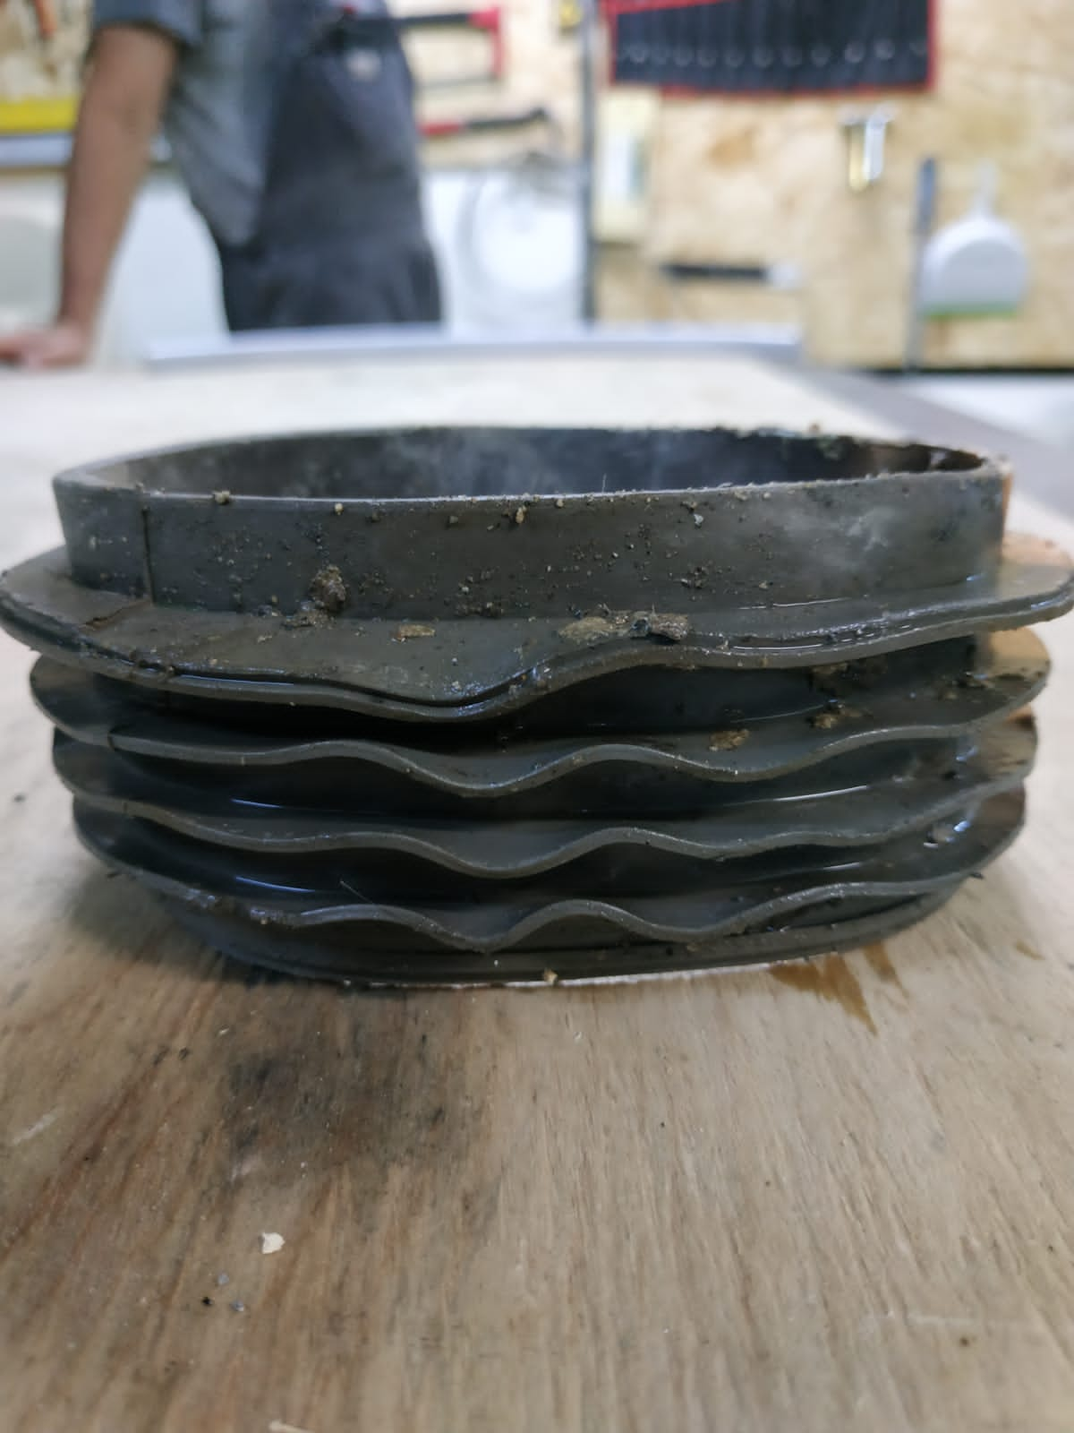
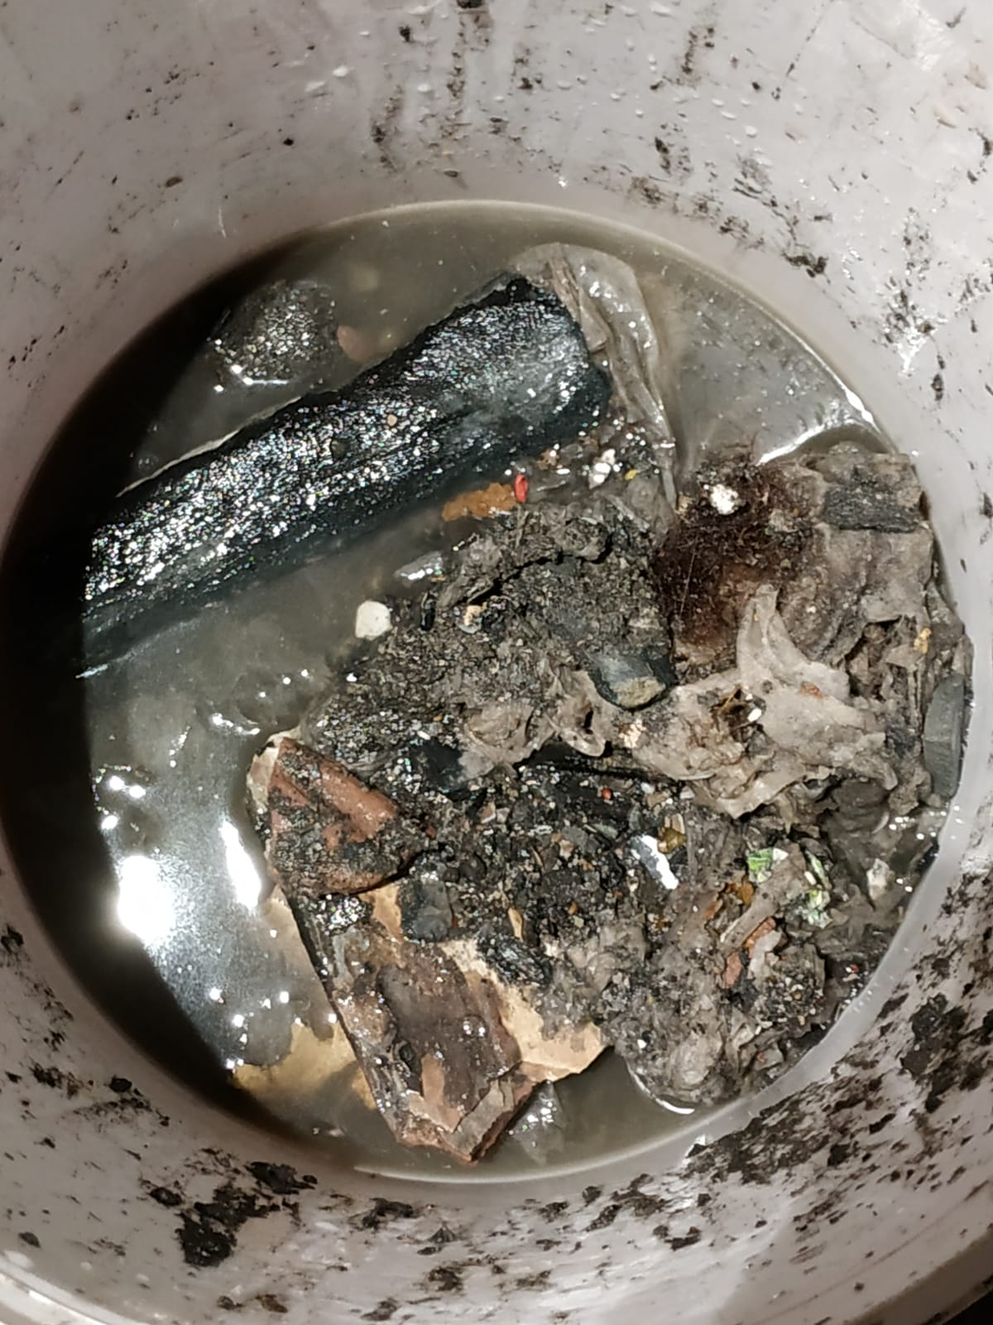
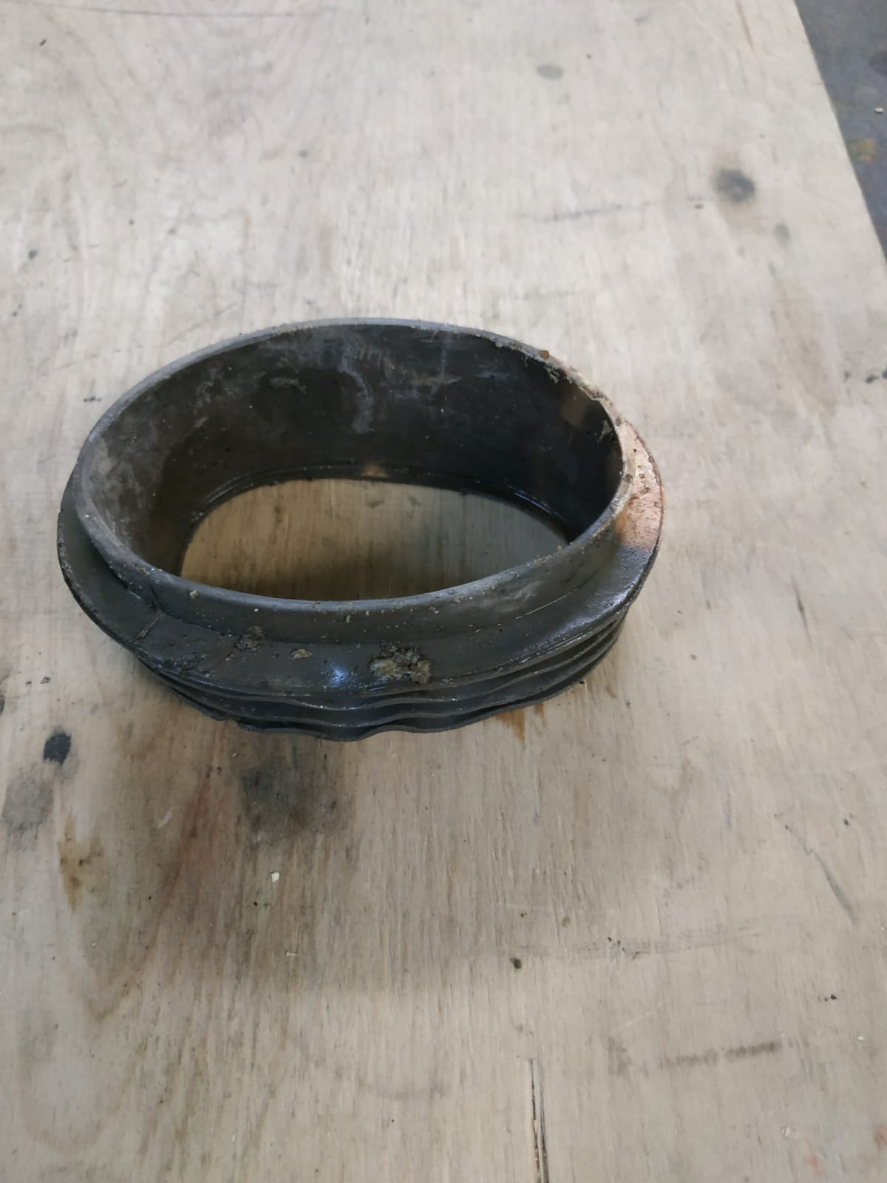
Аварийные заявки
Дата и время | Помещение | Содержание заявки | Принятые меры | Информация о привлечении 3-х лиц | Выполнение заявки
17.07.2021 01:20 | кв. 147 | Залитие пола квартиры через сифон душевой кабины | Выявили засор канализации (частичный). Остановили водоснабжение по стояку. Выполнили уборку в квартире. С утра в 10:30 остановили водоснабжение 5 стояков. Провели разборку и прочистку горизонтального участка трубопровода К1 в техподполье корпуса 3. Устранили засор. Составили акты события и обнаруженных предметов в канализации. |  | 18.07.2021 13:30 Запустили водоснабжение по 5 стоякам.
30.07.2021 12:30 | кв. 74 | ^{Свищ отвода полотенцесушителя} | Отключили стояк ГВС. Повреждений не выявили. | ^{Сварщик} | ^{30.07.2021} ^{16:15} ^{Провели сварочные работы.}

Slide 14
Услуги консьержей
За истекший период консьержи стремились создать комфортные условия для жильцов ЖК Воробьев дом: оказывали помощь в принятии заказов, корреспонденции и сопровождали гостей.
График работы: ежедневно 9:00-21:00
 | 2021 год | в т.ч. июль 2021 года
Всего выполнено заявок (сопровождение гостей, прием заказов и т.д.) | 10 378 | 1 546

Slide 15
Уборка здания и территории
В июле выполнили следующие работы (кроме ежедневных работ):
Вид уборки | Место уборки
Провели мытье и сушку ковриков лифтов | подъезды №№ 1, 2, 3
Выполнили замену коврового покрытия в лифтах | подъезды №№ 1,2,3
Выполнили покраску уличных скамеек | придомовая территория ЖК

Slide 16
Мероприятия в связи с пандемией COVID-19
Ведем работы по обработке поверхностей дезинфицирующими средствами: 2 раза в день.
В рамках регулярной уборки используем дезинфицирующее средство.
Ежедневно проводим осмотр сотрудников и измеряем температуру тела. Все сотрудники обеспечены индивидуальными средствами защиты (маски и перчатки).

Slide 17
Фонд капитального ремонта
Июль 2021 года
Остаток средств на начало периода | 14 887 799 руб.
Всего поступило | 693 636 руб.
Всего потрачено | 0 руб.
Остаток средств | 15 581 436 руб.
Справочно: задолженность собственников в фонд капитального ремонта | 1 386 350 руб.
На остаток средств начисляются проценты по ставке 2,46%. Срок депозита – до 5 июня 2022 года.

Slide 18
Планы на август 2021 года
Инженерные системы | Клининг | Уход за декоративными растениями и газоном
Проведем устранение видимых неисправностей внутреннего освещения | Проведем протирку технических дверей в паркинге (68 шт.) | Проведем рыхление, прополку и/ или мульчирование почвы; полив и скашивание
Выполним устранение видимых неисправностей наружного освещения | Осуществим покраску трапов в паркинге | Выполним стрижку санитарную и декоративную почвопокровного кустарника
Осуществим контроль параметров работы вентиляционных установок | Выполним работы в паркинге (грунтовка, покраска столбов и люков) | Осуществим обработку от вредителей и болезней
Проведем настройку и коррекцию программного обеспечения системы оповещения и управления эвакуацией |  | Проведем уничтожение сорняков: ручная прополка; химическая прополка гербицидами избирательного действия
Выполним ремонт входных дверей с установкой/ремонтом запирающих устройств

Slide 19
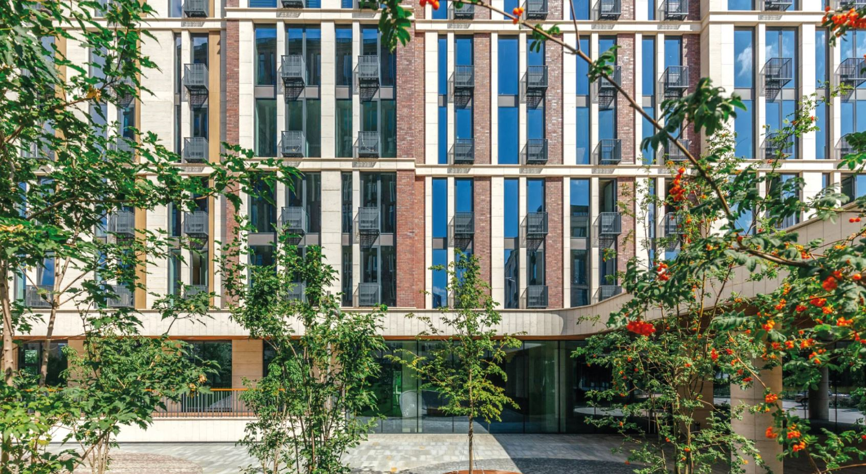
https://uk-vorobievdom.ru/
info@uk-vorobievdom.ru
+7 (495) 940-55-55

